Slide 1

讓 的人生哲學
Blessed are the Meek
創世紀 26：12-22

Slide 2
吃虧就是佔便宜 ？

Slide 3
創世紀 26：12-22
12 以撒在那地耕種，那一年有百倍的收成。耶和華賜福給他，
13 他就昌大，日增月盛，成了大富戶。
14 他有羊群、牛群，又有許多僕人，非利士人就嫉妒他。
15 當他父親亞伯拉罕在世的日子他父親的僕人所挖的井，非利士人全都塞住，填滿了土。

Slide 4
16 亞比米勒對以撒說：「你離開我們去吧，因為你比我們強盛得多。」
17 以撒就離開那裡，在基拉耳谷支搭帳篷，住在那裡。
18 當他父親亞伯拉罕在世之日所挖的水井，因非利士人在亞伯拉罕死後塞住了，以撒就重新挖出來，仍照他父親所叫的叫那些井的名字。
19 以撒的僕人在谷中挖井，便得了一口活水井。

Slide 5
20 基拉耳的牧人與以撒的牧人爭競，說：「這水是我們的。」以撒就給那井起名叫埃色[a]，因為他們和他相爭。
21 以撒的僕人又挖了一口井，他們又為這井爭競，因此以撒給這井起名叫西提拿[b]。
22 以撒離開那裡，又挖了一口井，他們不為這井爭競了，他就給那井起名叫利河伯[c]。他說：「耶和華現在給我們寬闊之地，我們必在這地昌盛。」

Slide 6
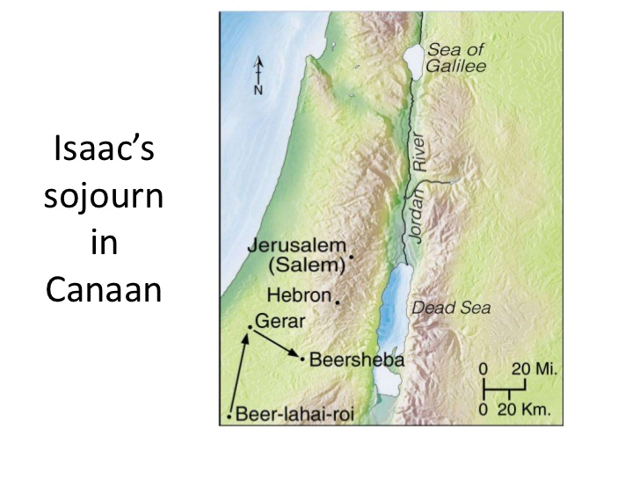

Slide 7
以撒的經歷
嫉妒
排擠
退讓 1st、2nd、3rd
寬闊

Slide 8
以撒三次退讓
16 亞比米勒對以撒說：「你離開我們去吧，因為你比我們強盛得多。」
17 以撒就離開那裡，在基拉耳谷支搭帳篷

Slide 9
2nd
20 基拉耳的牧人與以撒的牧人爭競，說：「這水是我們的。」以撒就給那井起名叫埃色[a]，因為他們和他相爭。

Slide 10
3rd
21 以撒的僕人又挖了一口井，他們又為這井爭競，因此以撒給這井起名叫西提拿[b]。
22 以撒離開那裡，又挖了一口井...

Slide 11
不要因為被排擠就放棄，
繼續做該做的事。

Slide 12
溫柔 與 地土 ？
讓的人生價值

Slide 13
讓的人生價值
他們不為這井爭競了，他就給那井起名叫利河伯。他說：「耶和華現在給我們寬闊之地，我們必在這地昌盛。」
溫柔的人有福了， 因為他們必承受地土。馬太福音 5：5

Slide 14
以撒的人生態度
你攔阻、我就換個地方挖
你趕、我就走
無法定居、我就搭帳篷
你爭、我就讓
你搶、我就給
但是 -- 都留下記錄。

Slide 15
每一口井
都是一個逼迫的見證，
也是一個昌盛的憑據，
更是一個等候的記錄 。

Slide 16
每一滴本分內的委屈，
都是在神面前的獎賞。
“耶和華現在給我們寬闊之地，我們必在這地昌盛。”

Slide 17
基拉耳的牧人與以撒的牧人爭競，說：「這水是我們的。」

Slide 18

溫柔像帆船...
吃風更前行

Slide 19
是換個地方繼續做我該做的
退讓 ... 不是放棄、不是無為

Slide 20
退讓 是...
一種面對人生的態度
一種面對挑戰的淡定
是對自己信心的期許
一種高人一等的優雅

Slide 21
為什麼以撒一生平安蒙福？
他一生沒有離家顛沛
被安排了一位賢妻利百加
他寬容大度、不爭不搶，必得豐盛應許

Slide 22
他是先祖裡活的最長的
亞伯拉罕 -175
以撒 - 180
雅各 - 147
約瑟 - 110

Slide 23
人生為什麼蒙福
他從小就知道信心的可貴 - 耶和華是以勒
יְהוָה יִרְאֶה
Yehovah yireh

Slide 24
神給你的祝福，別人搶不走

